Slide 1
心静极则智慧生
主讲老师
李兴
课程日期
2024.4.12
执业编号
A1120619060002
中国·广州

Slide 2
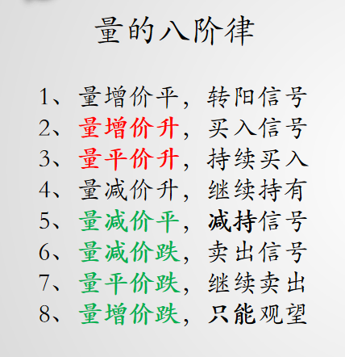
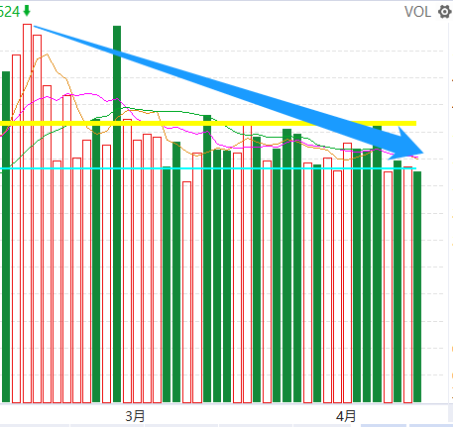
大盘.上证指数～2024.4月

Slide 3
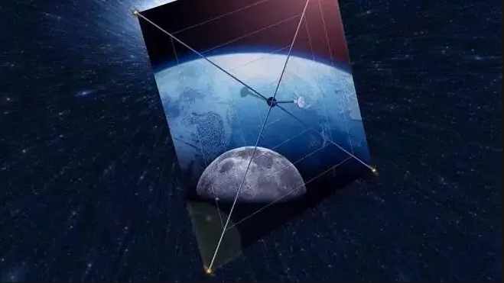
《穿层降维战法》
1
定位方向
大数据筛选
<智能盯盘>
个股多只
对比技术信号
F10-绩优！
选准行业，穿透个股
<神奇好股>
2
<热门赛道>
有资金流加持
十大重仓筛选
<神奇战法>
3
潜伏挖掘
<赛道点金>
4
再回<神奇好股>
穿透行业&概念
定位ETF
<景气排行>
盯自选股
资金流+分时线
大数据筛选
<智能盯盘>

Slide 4
《穿层降维》.刀法
多平台复用
好的机会要穿层！！！
大数据筛选
<智能盯盘>
主力资金流
<热门赛道>
5
选准行业，穿透个股
<神奇好股>
个股多只
对比技术信号
F10-绩优！
潜伏挖掘
<赛道点金>
定位ETF
<景气排行>
ETF基金
+《神奇战法》
6
十大重仓筛选
<神奇战法>
7
主力资金流
《热门赛道》
多周期，延续性！
大数据筛选
《智能盯盘》
个股.技术择时！

Slide 5
《穿层降维》
8
神奇战法-选股
<智能盯盘>
回到3楼
穿行业，再穿个股
<神奇好股>
再到2楼
看赛道资金流
<热门赛道>
散户看金叉，强者重逻辑。
散户看定数，强者重变化！

Slide 6
2024用强者视角，看资金流
方向重叠，
有赚钱效应
沿着方向深挖个股
资金有限
存量博弈
方向分散
撒芝麻
那就观望！

Slide 7
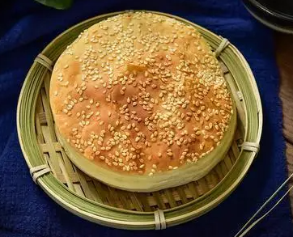
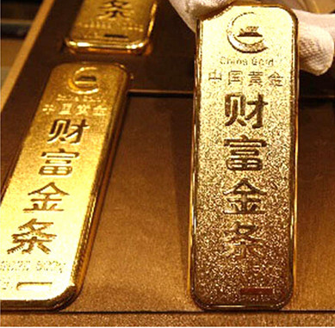
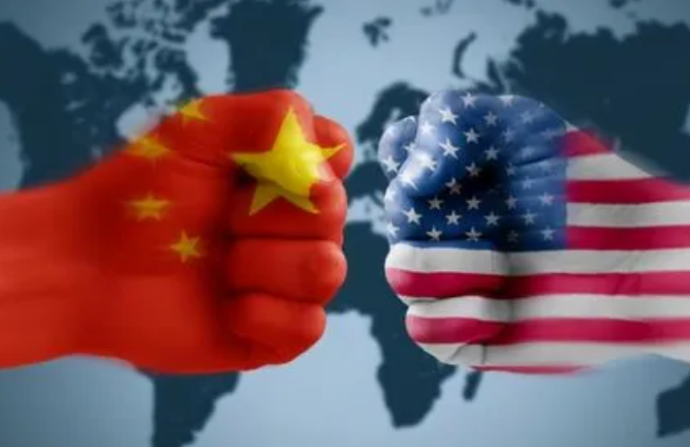
强者视角，看资金流 核心-持续度！
观望
资金
撒芝麻
反弹难以持续，凉凉...
1.18 周四
1.19 周五
1.22 周一......
24.1.24
存量资金
光伏&碳中和
消费&传媒
银行护盘
金融，央企
资金
集中
赚钱
效应
重叠加持
大局
北向资金
有赚钱效应
观望资金才会进场
资金加持，反弹延续...

Slide 8
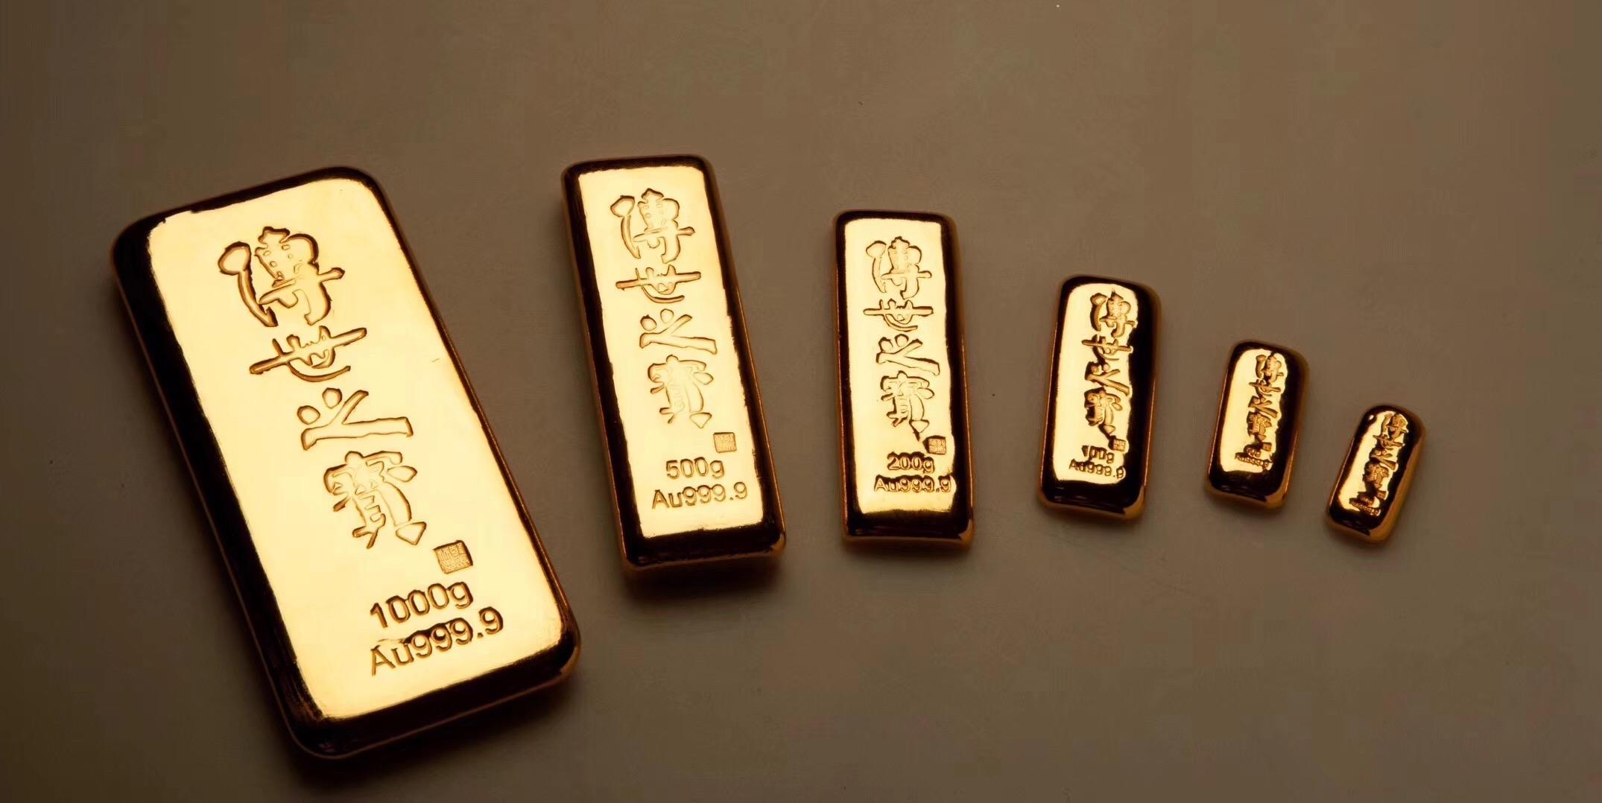
镰刀视角，看大局 3.7 国际金价！
影响国际金价的因素
1、美元走势
2、国际局势
3、金融危机
4、通货膨胀
5、石油价格
6、存款利率
7、经济状况
8、黄金供需关系

Slide 9
镰刀视角，穿越时间 3.8 国际金价！

Slide 10
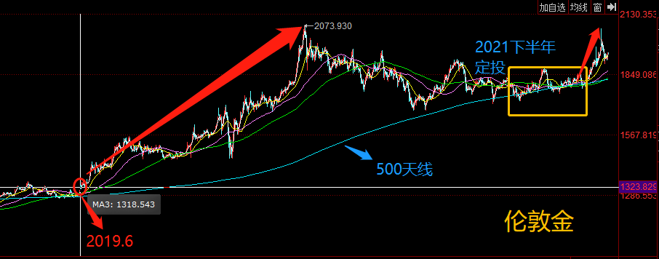
镰刀视角，穿越时间 国际金价！
1800

Slide 11
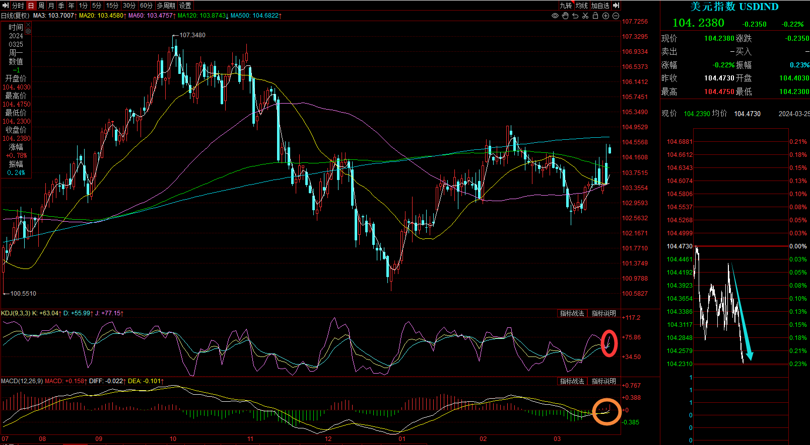
《穿层降维》 3.25 -美元

Slide 12
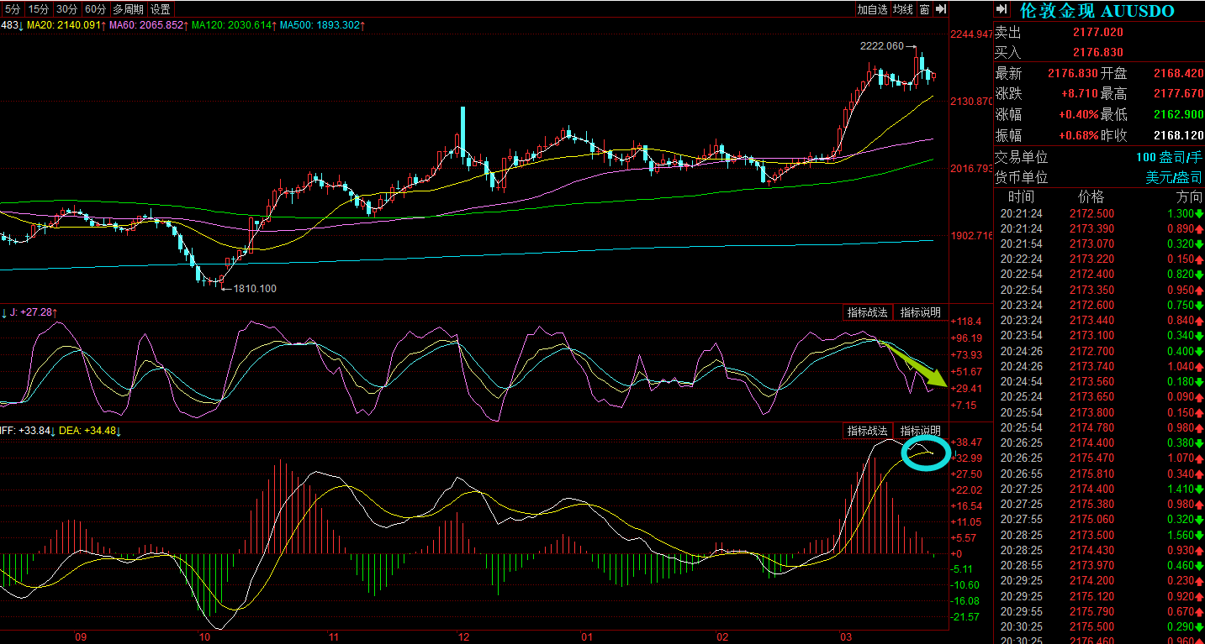
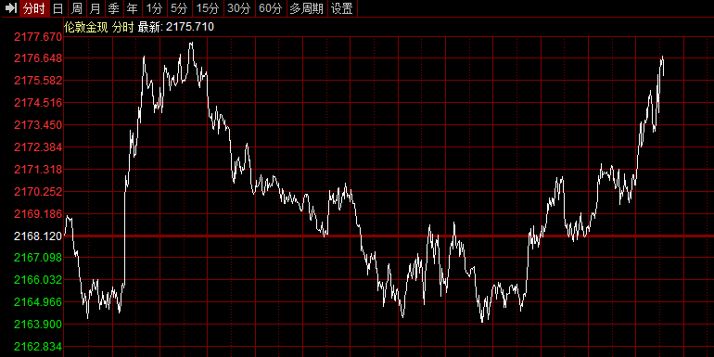
《穿层降维》 3.25-国际金价

Slide 13
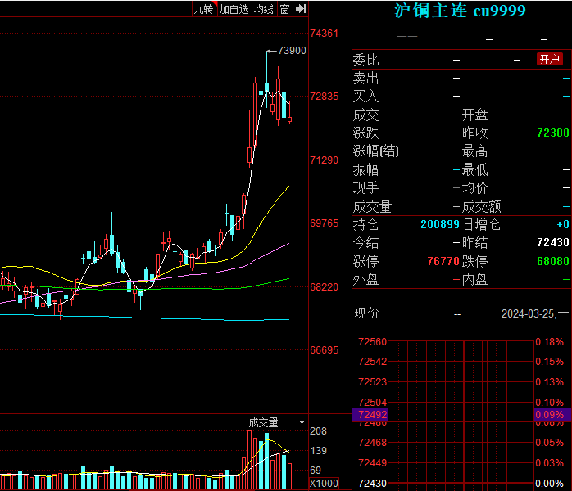
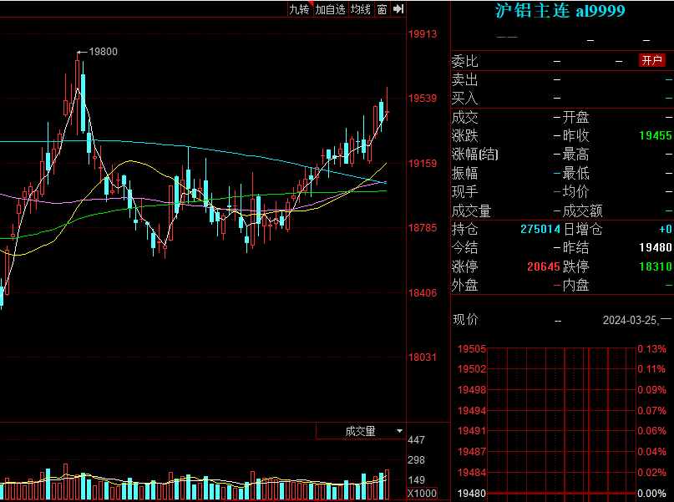
《穿层降维》 3.25

Slide 14
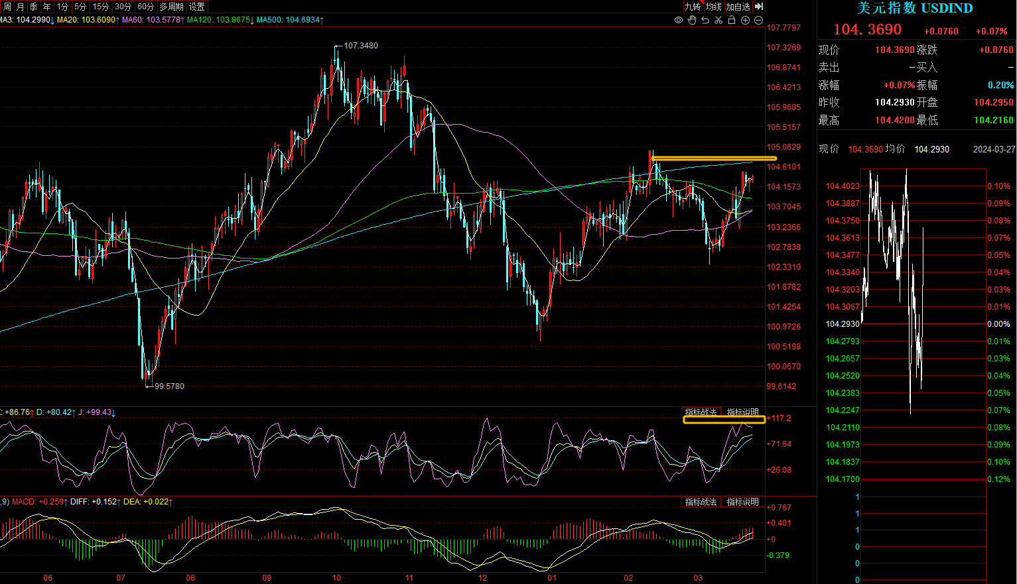
《穿层降维》 3.27 -美元

Slide 15
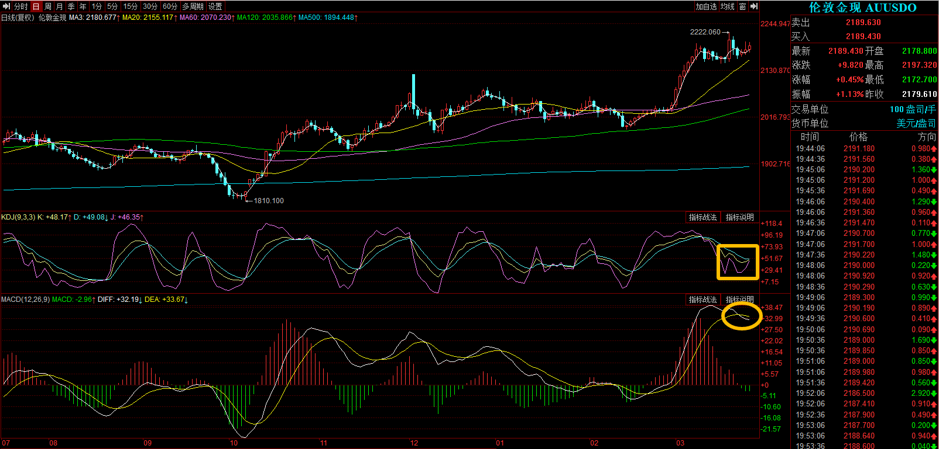
《穿层降维》 3.27 -国际金价

Slide 16
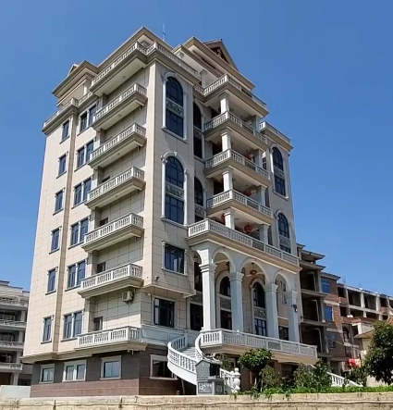
《穿层降维》
穿过层次,越多机会越优质！
顶楼 | 大盘趋势-控制仓位
......
6.楼 | 行业周期值
5.楼 | 行业轮动值
4.楼 | 行业景气值
3.楼 | 行业神奇标准
2.楼 | 主力资金流→行业&个股
1.楼 | 个股技术分析

Slide 17
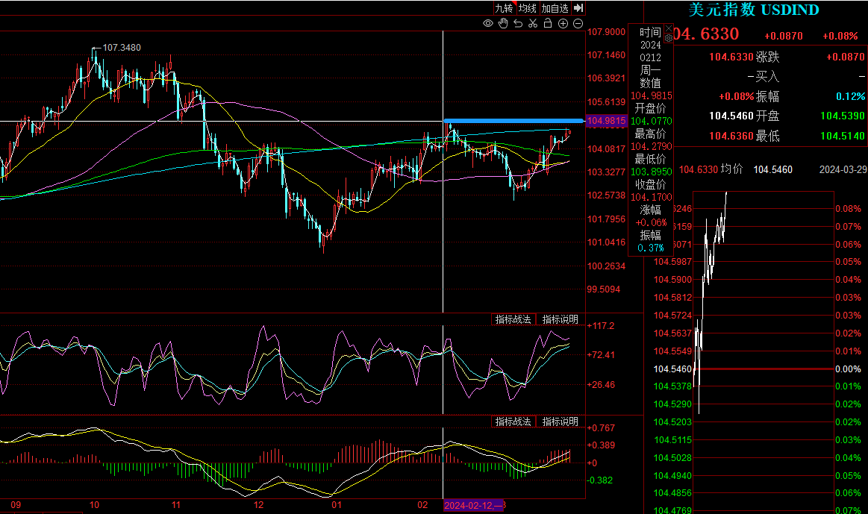
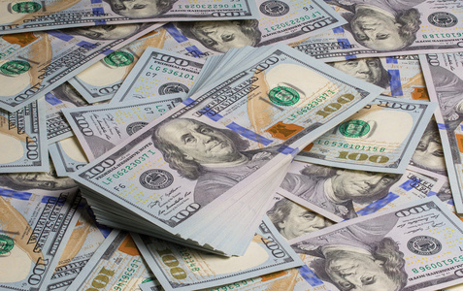
《穿层降维》 3.29 美元.6楼

Slide 18
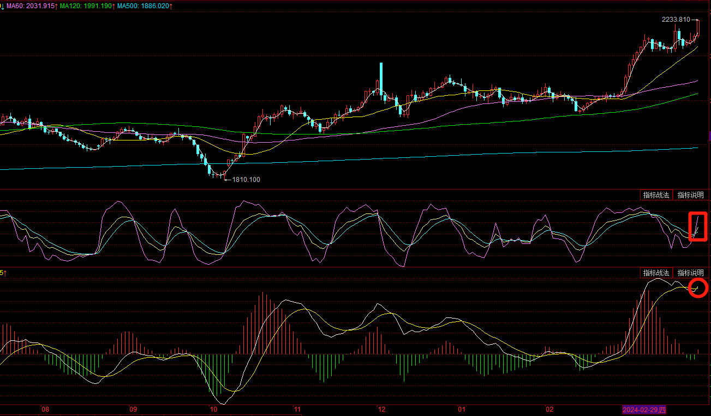
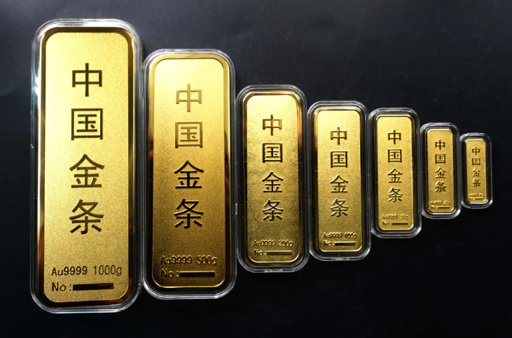
《穿层降维》 3.29 黄金.6楼

Slide 19
镰刀视角，看大局 1.29号 核心-持续度！
1月29号
2031美元

Slide 20
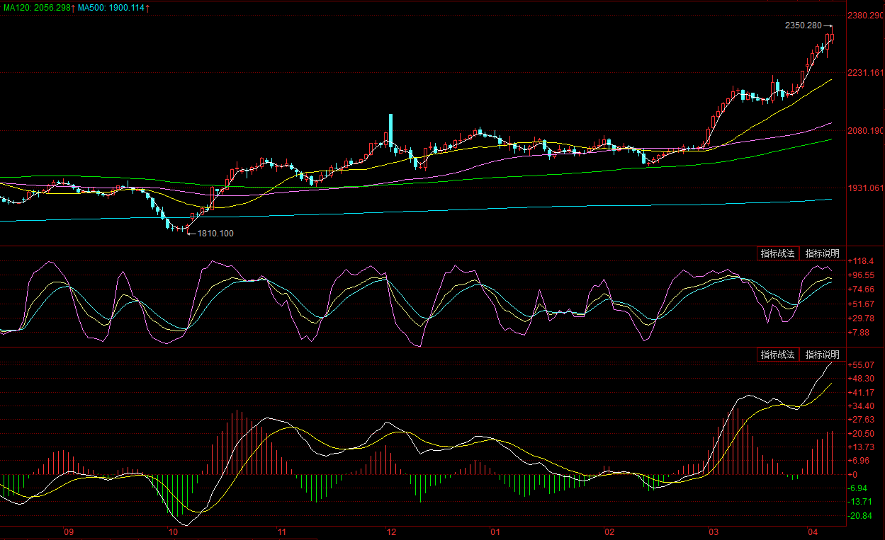
镰刀视角，看大局 4月8号 核心-持续度！

Slide 21
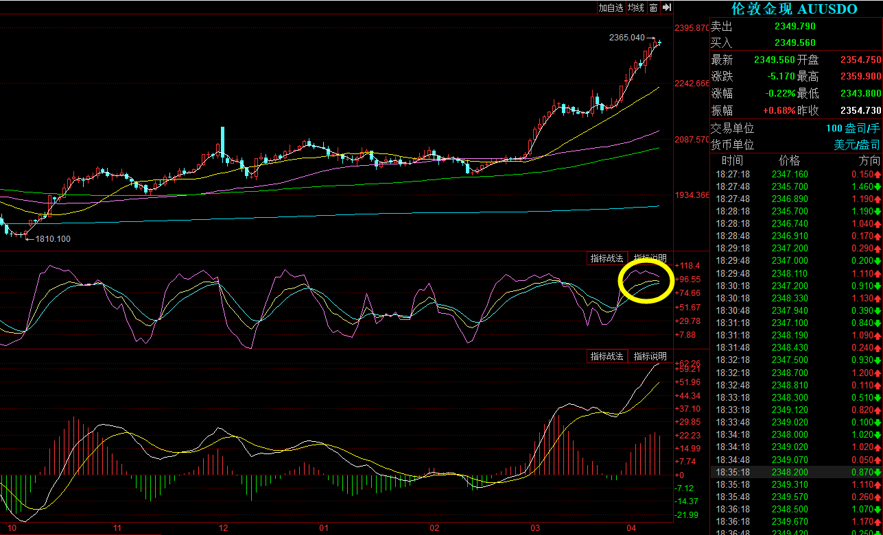
《穿层降维》4.10 -国际金价

Slide 22
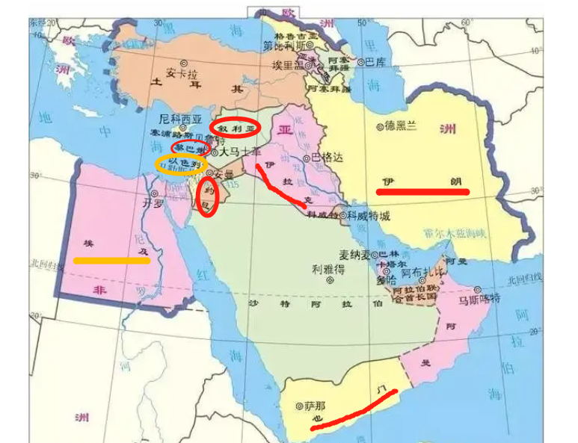
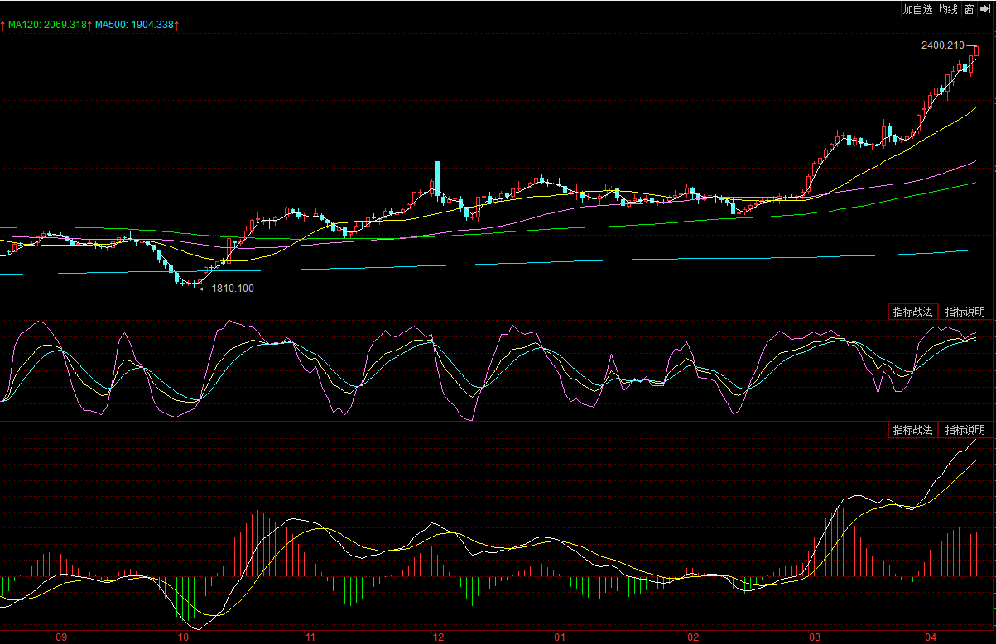
《穿层降维》4.12 -国际金价
2400美元

Slide 23
镰刀视角，看大局 3.7 国际金价！
影响国际金价的因素
1、美元走势
2、国际局势
3、金融危机
4、通货膨胀
5、石油价格
6、存款利率
7、经济状况
8、黄金供需关系

Slide 24
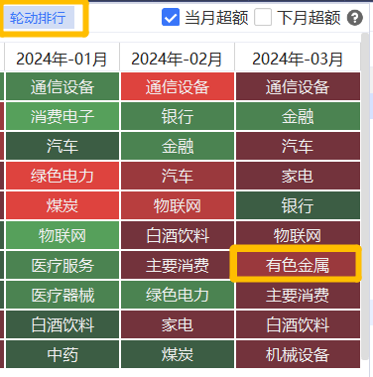
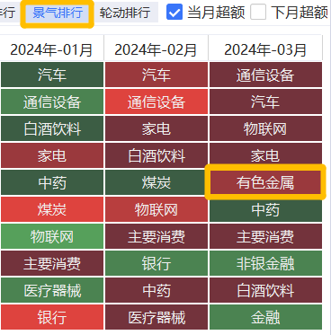
《穿层降维》 3.29
5楼.轮动排行
4楼.景气排行

Slide 25
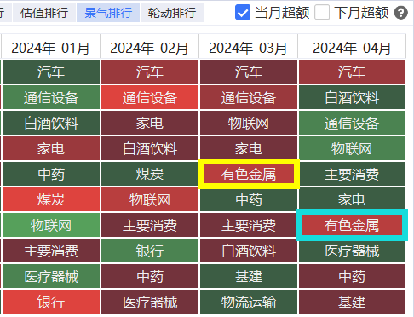
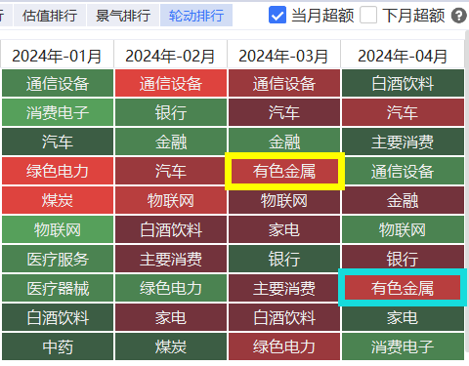
《穿层降维》 4.10
4楼.景气排行
5楼.轮动排行

Slide 26
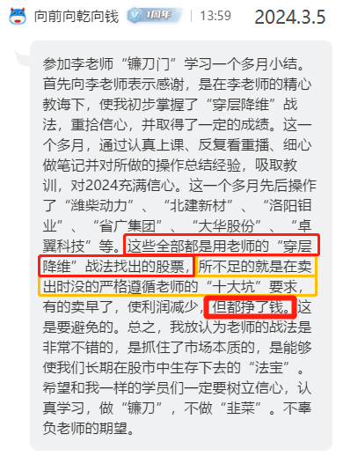
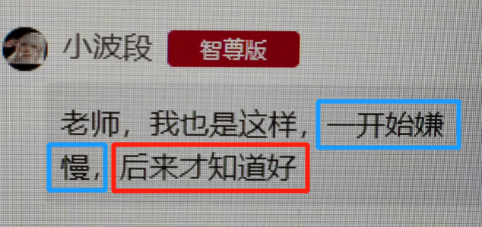
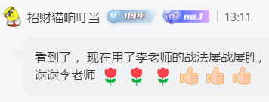
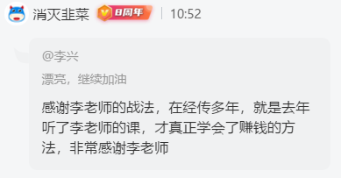
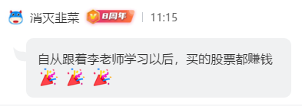
《穿层降维》

Slide 27
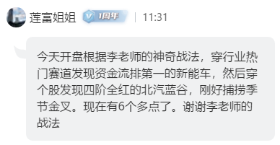
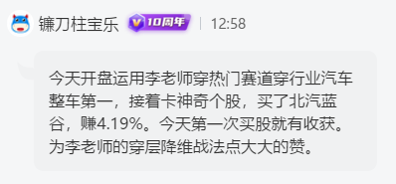
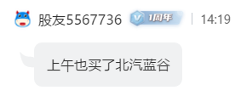
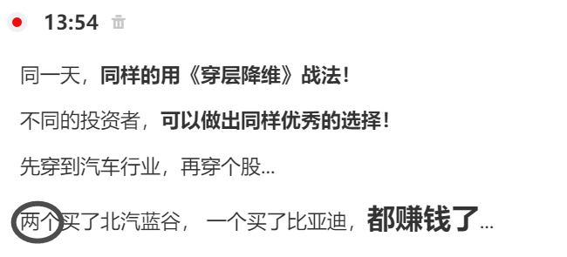
2024用《穿层降维》开启镰刀视角3.11
不止4位股友

Slide 28
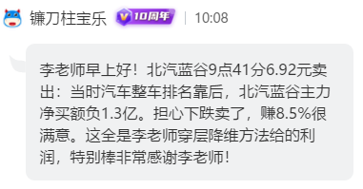
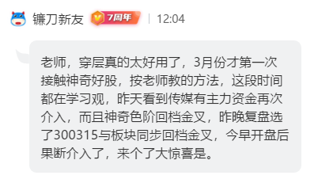
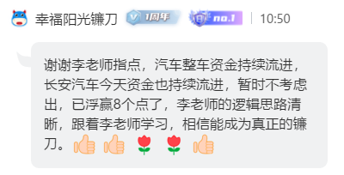
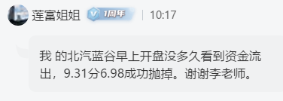
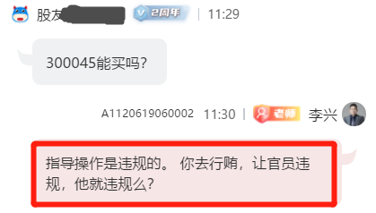
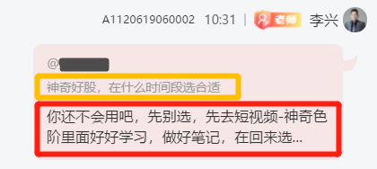
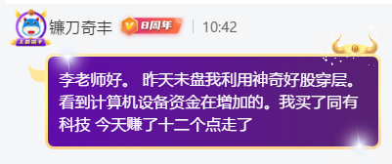
《穿层降维》开启镰刀视角3.12+3.13
周2～3.12
周3～3.13

Slide 29
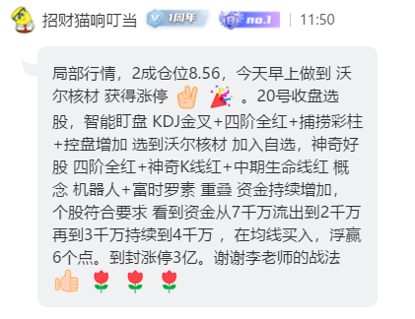
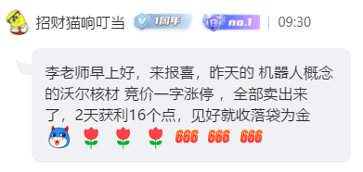
2024.3.22《穿层降维》
3月21日
3月22日

Slide 30
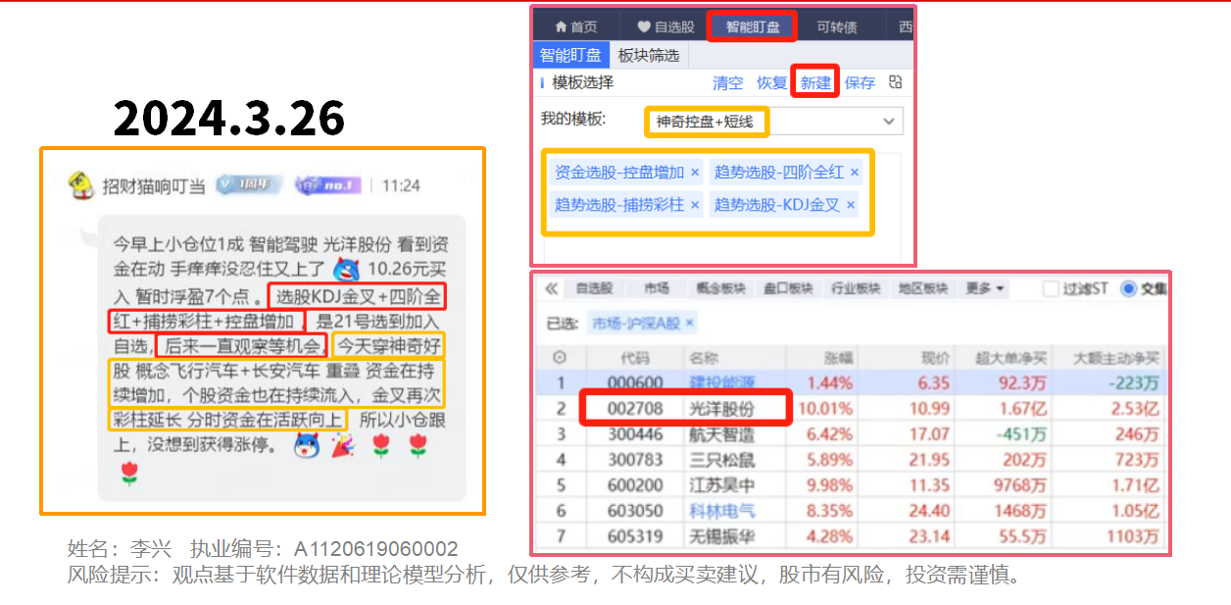
《穿层降维》 3.29

Slide 31
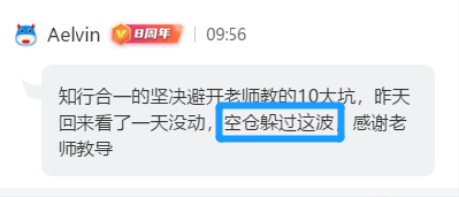
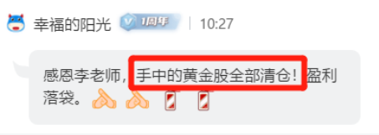
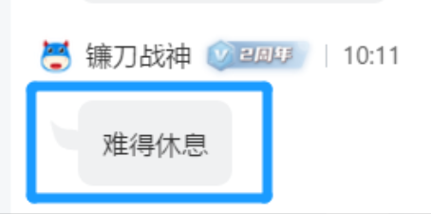
《穿层降维》 4.9

Slide 32
《穿层降维战法》
2024.3.5

Slide 33
《穿层降维》反复练习～开启镰刀视角
学习一项新技能，通过反复练习，大脑就开始对这个新技能建立新的神经元链接。
无论学习一项技能还是建立良好的心态，都是在重组大脑。通过不断的重复，建立链接，这种重复也会产生有助于神经元链接的化学物质，提升学习的效率。当我们掌握了一项技能，我们的大脑也将发生变化。
《刻意练习》里研究者对伦敦司机的大脑扫描发现：他们在职期间大脑海马体都有一定比例的增大，而在退休后，逐渐恢复原状。

Slide 34
《穿层降维》
讲过去的案例是为了把《穿层降维》的流程展示出来！
你也想成为镰刀，听课，做笔记，记到位了，一起见证未来！！

Slide 35
赛道点金，点石成金

Slide 36
《穿层降维战法》-赛道点金

Slide 37
静中生慧
空仓是仓位控制最重要的状态，
休息是投资中不可或缺的一环。
～<镰刀派.经典>
致虚极，守静笃，
万物并做，吾以观其复。
～老子《道德经》
水静极则形象明，心静极则智慧生。
～《昭德新编》
人生而静，天之性也；
感于物而动，性之欲也。
～《乐记》

Slide 38
静中生慧
知止而后有定；
定而后能静；
静而后能安；
安而后能虑；
虑而后能得。
～《大学》
夫君子之行，
静以修身，俭以养德。
非淡泊以明志，
非宁静无以致远。
～诸葛亮《诚子书》

Slide 39
简单失误 VS 对的操作
1.买大涨过的，高位换手超10%-警戒，15%-20%...
2.追长上影K线，无视长上影的影响
3.捕捞季节，死叉后，红柱连续缩短！
4.捕捞季节，0轴下方，快金叉...
5.捕捞季节，四四边界，死叉，红柱缩短...
6.捕捞季节，顶背离，死叉，收绿柱...
7.捕捞季节，金叉，收的红柱太小，走强没确认
8.慧眼K线是蓝色，捕捞季节还在收绿柱...
9.神奇色阶，第1色阶-绿色（灰色）...
10.只看到了个股，没有把大盘放心上...
1.时间.摆在第一位
2.<神奇三板斧>，三板斧+神奇色阶，4阶全红...第1买点
3.<神奇回档>，上升回档+神奇色阶，第二买点（第1时间）
4.<神奇金叉>，四阶全红+KDJ金叉+MACD金叉...
5.<神奇控盘>，神奇色阶.四阶全红+主力控盘.递增...
6.<飞鱼趋势>，锁定吃鱼身，避开鱼头鱼尾！
远离大周期走弱的板块-逃顶！
走强板块中，个股趋势强，才真的强！
7.《神奇战法》+智能盯盘.预期增长
8. 《穿层降维战法》.八套刀法...

Slide 40
《穿层降维》 3.29

Slide 41
《穿层降维》 3.29

Slide 42
《穿层降维》 3.29

Slide 43
2024用《穿层降维》镰刀视角3.19
撒芝麻
的调调

Slide 44
2024用《穿层降维》开启镰刀视角3.11
神奇好股
穿行业→穿个股(神奇标准+主力资金流)
热门赛道，穿赛道→主力资金流
3.12
一切照旧！

Slide 45
2024用镰刀视角，看资金流
穿层降维
圈子.
图文直播
先行讲解
第九套刀法！

Slide 46
《穿层降维》 3.25

Slide 47
《穿层降维》 3.27

Slide 48
2024看资金流 2.19
01
02
第1步.年前先看资金流
选准方向
03
第2步.沿着方向深挖
筛选十大重仓.建小仓
第3步.继续关注行业资金流
04
第4步.看建仓个股资金流
卡个股神奇标准
结果赚钱！

Slide 49
2024看资金流

Slide 50
《穿层降维》 1.30

Slide 51
《穿层降维战法》

Slide 52
《穿层降维》
主讲老师
李兴
课程日期
2024.2.21
执业编号
A1120619060002
中国·广州

Slide 53
《穿层降维战法》 1.26

Slide 54
《穿层降维战法》 1.26
随着净资产收益率、
全员劳动生产率、
营业现金比率等持续改善，
“中国特色估值体系”
的基本面基础或更加坚实。

Slide 55
《穿层降维战法》 1.29
主力资金流
重点持续度！
技术→等神奇回档！

Slide 56
《穿层降维战法》 2.21

Slide 57
《穿层降维》镰刀派！
穿过层次,越多机会越优质！
顶楼 | 大盘趋势-控制仓位
......
6.楼 | 行业周期值
5.楼 | 行业轮动值
4.楼 | 行业景气值
3.楼 | 行业神奇标准
2.楼 | 主力资金流→行业&个股
1.楼 | 个股技术分析

Slide 58
《穿层降维》
主讲老师
李兴
课程日期
2024.2.21
执业编号
A1120619060002
中国·广州

Slide 59
主力资金流+神奇战法+智能筛选
多平台复用
好的机会要穿层！！！
大数据筛选
<智能盯盘>
主力资金流
<热门赛道>
5
选准行业，穿透个股
<神奇好股>
个股多只
对比技术信号
F10-绩优！
潜伏挖掘
<赛道点金>
定位ETF
<景气排行>
ETF基金
+《神奇战法》
6
十大重仓筛选
<神奇战法>
7
主力资金流
《热门赛道》
多周期，延续性！
大数据筛选
《智能盯盘》
个股.技术择时！

Slide 60
2024用镰刀视角，看资金流
01
02
第1步.年前先看资金流
选准方向
03
第2步.沿着方向深挖
筛选十大重仓.建小仓
第3步.继续关注行业资金流
04
第4步.看建仓个股资金流
卡个股神奇标准
结果赚钱！

Slide 61
2024用镰刀视角，看资金流

Slide 62
2024用镰刀视角，看资金流

Slide 63
2024用镰刀视角，看资金流

Slide 64
2024用镰刀视角，看资金流

Slide 65
2024用镰刀视角，看资金流

Slide 66
《穿层降维》
主讲老师
李兴
课程日期
2024.2.21
执业编号
A1120619060002
中国·广州

Slide 67
《穿层降维》 3.29

Slide 68
《穿层降维》 3.29

Slide 69
《穿层降维》 3.29

Slide 70
《穿层降维战法》
降维打击！ 你还不明白别人怎么赢的呢！！
若过去的方法赚的不少，坚持就可以！
若过去的方法没赚到钱！那是不是要升级装备，换个打法！！！

Slide 71
好机会.大势所趋！
看大盘 | 大盘分析 | 量价分析 战法指标分析
判断个股 买卖点 | <三板斧> <主力控盘> <主力净买额> | 新手-少做，做中线 老手-根据水准而做

Slide 72
四四边界

Slide 73
神奇色阶，见势得利

Slide 74
认知与改变
......

Slide 75
神奇色阶，见势得利

Slide 76
让投资遇见美好
我司所有工作人员均不允许推荐股票、不允许承诺收益、不允许代客理财、不允许合作分成、不允许私下收款，如您发现有任何违规行为，请立即拨打400-9088-988向我们举报！
风险提示：所有信息及观点均来源于公开信息及经传软件信号显示，仅供参考，不构成最终投资依据，软件作为辅助参考工具，无法承诺收益，投资者应正视市场风险，自主作出投资决策并自行承担投资风险。投资有风险，入市须谨慎！

